Slide 1
シミュレーション工学
分子動力学法(3) 実装と高速化の詳細
慶應義塾大学大学院理工学研究科基礎理工学専攻物理情報専修
渡辺宙志

Slide 2
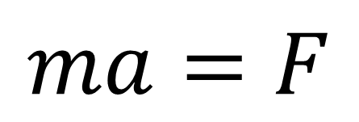
分子動力学法の実装
運動方程式を数値積分する
$$ma=F$$
原子の初期配置と初期速度を決める
原子の位置を更新
原子間に働く力(力積)を計算し、運動量を更新
2.3.のステップを繰り返す

Slide 4
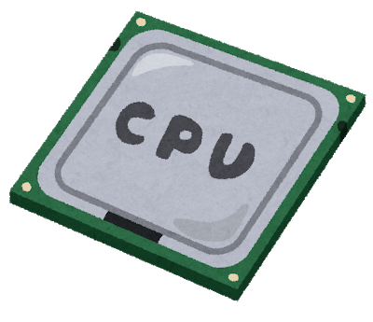
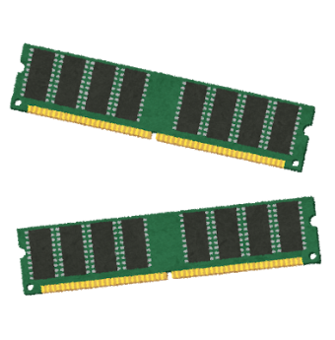

計算機の仕組み
メモリからデータと命令を取ってきて
演算機に投げ
演算結果をメモリに書き戻す
計算機とは
装置のこと
CPU
メモリ
演算機
メモリ転送
データ
演算結果
近年の計算機はメモリ転送がボトルネック

